Slide 1
VIP 先生 家庭定制方案
15年
行业深耕
5000位
高净值客户
千亿
管理资产规模
专业团队
严选产品
友邦保险 · 环X盈活储蓄保险计划(5年缴费)
与国内外顶尖金融机构合作，精选优质财富管理工具
定制方案
服务理念
根据客户家庭结构、财富规模、传承需求量身定制解决方案
2026-06-01

Slide 2


友邦保险公司介绍
一对一专属客户经理
财富积累期
公司资料来自内部知识库（公开口径）
财富积累期
科学资产配置，构建多元化投资组合
专业投资规划，把握市场机遇
7×24小时服务热线
以长期偿付与资产实力为核心筛选依据
财富保值期
财富保值期
稳健增值策略，平衡风险与收益
定期财富健康检查
本页用于销售沟通，正式数值与官方计划书分层呈现
税务优化与资产隔离，筑牢财富防线
年度策略报告会
财富传承期
汇聚顶级投研团队，深度解读宏观经济趋势与投资机会，与您共同制定下一年度财富增长蓝图，把握时代机遇。
财富传承期
传承规划与家族治理，延续财富价值
慈善安排，实现社会责任与家族愿景
全周期陪伴 · 专业化服务 · 尊享体验

Slide 3
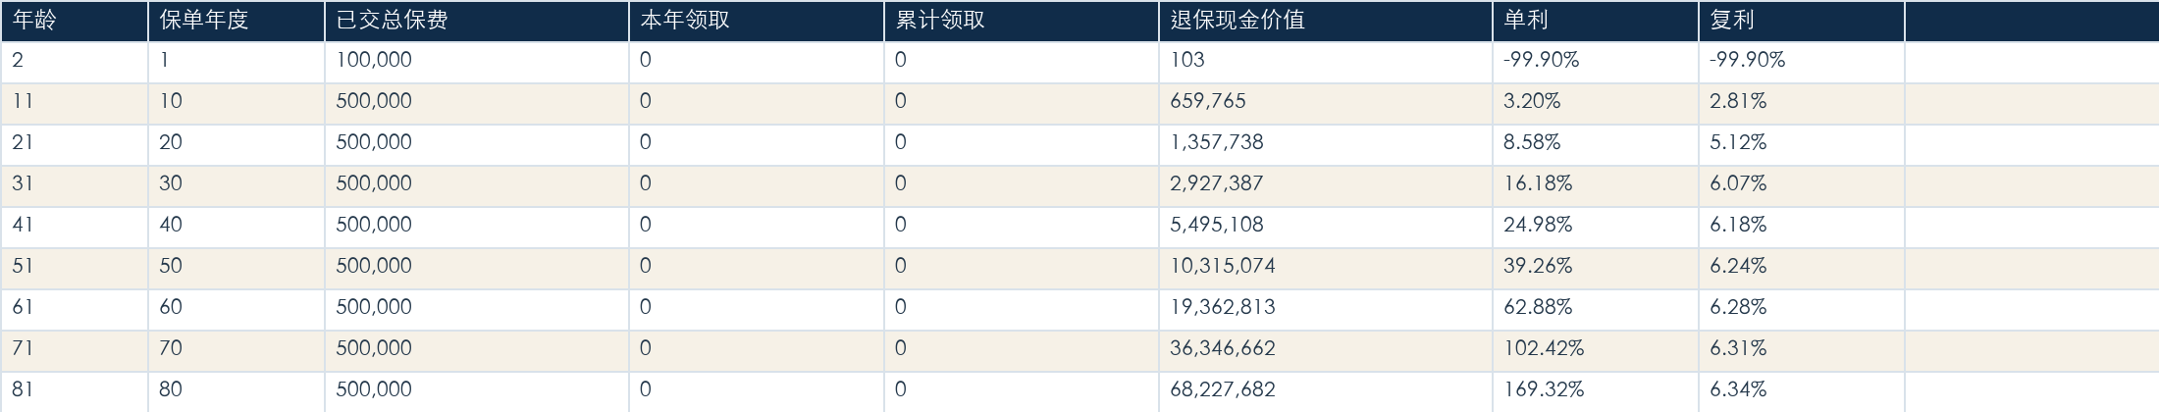
产品亮点概览
传承之路面临多重挑战
税务风险
不提领：30年约 5.85 倍
亟需专业工具
总缴保费约 US$500,000
法律风险
中国高净值人群规模持续扩大，家族财富传承需求日益迫切
婚姻、债务、继承纠纷频发
专业、稳健、灵活的财富传承方案
长期价值来源于保证底盘 + 非保证增值，图表用于结构化解释
实现资产保值增值与有序传承
传承需求凸显
管理风险
不提领：20年约 2.72 倍
后代缺乏财富管理能力
双重目标 · 一站达成
分散风险
资产配置分散，难以统一管理

Slide 4
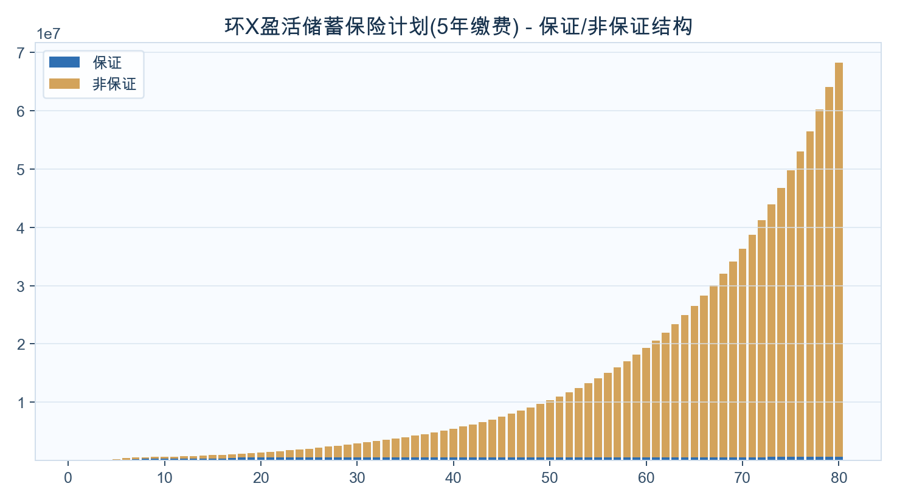
现金流与风险准备并行
核心价值主张
确定性利益
合同约定现金价值增长，锁定长期收益
产品本质
适用人群
灵活性设计
兼具保障与传承功能的终身寿险，通过科学精算设计，为高净值家庭提供长期稳定的财富管理工具
支持多种提领方式，满足不同人生阶段需求
追求长期稳健收益、重视家族财富传承、希望实现资产多元化配置的高净值客户
第6年起每年领取 US$35,000
第20年累计领取 US$525,000
传承性安排
指定受益人，实现定向传承，避免纠纷
追求稳健
重视传承
终身寿险
多元配置
第30年累计领取 US$875,000
第60年累计领取 US$1,925,000
安全性保障
保险合同法律保护，资产隔离功能显著

Slide 5
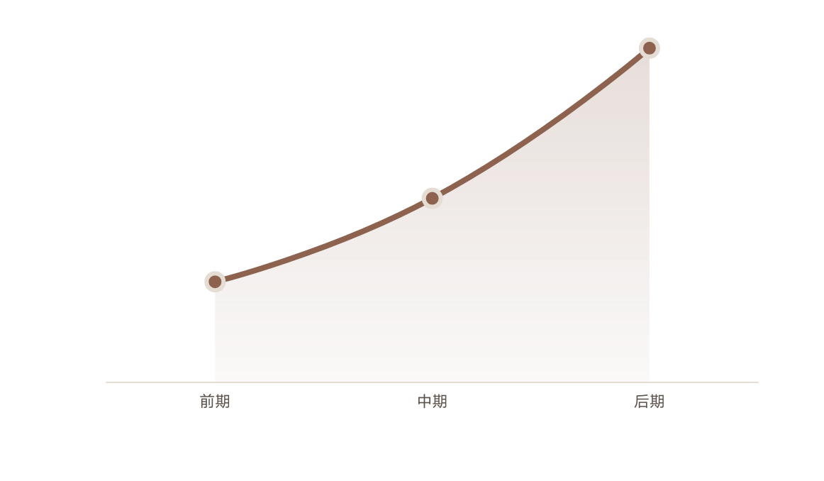
教育金领取路径（横向里程碑）
现金价值三阶段增长趋势
确定性收益成为稀缺资源
合同约定，不受市场波动
现金价值按合同稳步增长，为客户提供确定的未来收益
利率下行环境的安心保障
前期特征
中期特征
后期特征
第30年累计约 US$875,000，同时保留退保价值。
快速积累
复利效应
第6年开始领取，每年约 US$35,000；第20年累计约 US$525,000。

Slide 6
养老金视角：领取与剩余价值
核心价值主张
确定性利益
合同约定现金价值增长，锁定长期收益
产品本质
适用人群
灵活性设计
兼具保障与传承功能的终身寿险，通过科学精算设计，为高净值家庭提供长期稳定的财富管理工具
支持多种提领方式，满足不同人生阶段需求
追求长期稳健收益、重视家族财富传承、希望实现资产多元化配置的高净值客户
第30年累计领取约 US$875,000
传承性安排
指定受益人，实现定向传承，避免纠纷
追求稳健
重视传承
终身寿险
多元配置
第60年累计领取约 US$1,925,000
领取后仍有保单价值，便于兼顾灵活性
安全性保障
保险合同法律保护，资产隔离功能显著

Slide 7
提领方案数据表（每10年）
传承之路面临多重挑战
税务风险
遗产税、赠与税政策不确定性
亟需专业工具
市场规模持续增长
法律风险
中国高净值人群规模持续扩大，家族财富传承需求日益迫切
婚姻、债务、继承纠纷频发
专业、稳健、灵活的财富传承方案
字段包含：年龄、保单年度、已交总保费、领取金额、累计领取、退保现金价值、单利、复利。
实现资产保值增值与有序传承
传承需求凸显
管理风险
代际交接窗口期来临，财富有序传承成为核心议题
后代缺乏财富管理能力
双重目标 · 一站达成
分散风险
资产配置分散，难以统一管理

Slide 8
不提领方案数据表（每10年）
传承之路面临多重挑战
税务风险
遗产税、赠与税政策不确定性
亟需专业工具
市场规模持续增长
法律风险
中国高净值人群规模持续扩大，家族财富传承需求日益迫切
婚姻、债务、继承纠纷频发
专业、稳健、灵活的财富传承方案
第20年约 2.72 倍，第30年约 5.85 倍。
实现资产保值增值与有序传承
传承需求凸显
管理风险
代际交接窗口期来临，财富有序传承成为核心议题
后代缺乏财富管理能力
双重目标 · 一站达成
分散风险
资产配置分散，难以统一管理

Slide 9
方案结论
一对一专属客户经理
财富积累期
通过“提领 / 不提领”双视角，兼顾教育金和长期现金流
财富积累期
科学资产配置，构建多元化投资组合
专业投资规划，把握市场机遇
7×24小时服务热线
关键数字均可回溯到官方计划书对应年度
财富保值期
财富保值期
稳健增值策略，平衡风险与收益
定期财富健康检查
每季度全面评估您的资产配置、风险敞口与收益表现，动态调整策略，确保财富组合始终处于最优运行状态。
税务优化与资产隔离，筑牢财富防线
年度策略报告会
财富传承期
汇聚顶级投研团队，深度解读宏观经济趋势与投资机会，与您共同制定下一年度财富增长蓝图，把握时代机遇。
财富传承期
传承规划与家族治理，延续财富价值
慈善安排，实现社会责任与家族愿景
全周期陪伴 · 专业化服务 · 尊享体验

Slide 10
感谢聆听
15年
行业深耕
5000位
高净值客户
千亿
管理资产规模
专业团队
严选产品
如需调整提领节奏，可基于同一模型自动重算
与国内外顶尖金融机构合作，精选优质财富管理工具
定制方案
服务理念
根据客户家庭结构、财富规模、传承需求量身定制解决方案
以客户利益为核心，以专业能力为基石，以长期陪伴为承诺

